Slide 1




KHỞI ĐỘNG

Slide 2
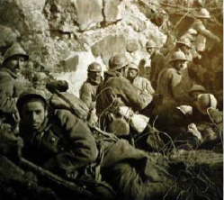
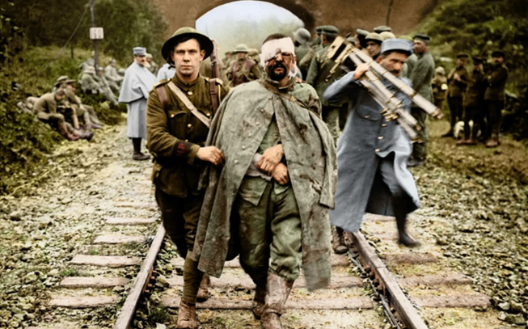
Quan sát hình ảnh cho biết:
Họ là ai? Họ đang làm gì?
Điều gì đã xảy ra với họ.
Những hình ảnh đó gợi cho em liên tưởng đến sự kiện gì?

Slide 3



Bài 12
Chiến tranh thế giới thứ nhất 1914-1918

Slide 4
NỘI DUNG BÀI HỌC
2. Hậu quả và tác động của CTTG thứ 1 đối với lich sử nhân loại
I.Nguyên nhân bùng nổ chiến tranh thế giới thứ nhất

Slide 5
CHỦ NGHĨA TƯ BẢN CUỐI THẾ KỈ XIX ĐẦU XX
1860
1870
1880
1890
1900-1913
1
ANH
1
2
2
PHÁP
3
ĐỨC
3
4
MỸ
4
BẢNG ĐỐI CHIẾU VỀ KINH TẾ VÀ THUỘC ĐỊA GIỮA CÁC NƯỚC
SỰ THAY ĐỔI VỊ TRÍ CỦA CÁC ĐẾ QUỐC
DỤA VÀO 2 BIỂU ĐỒ EM HÃY CHO BIẾT TÌNH HÌNH CÁC NƯỚC TƯ BẢN CUỐI THẾ KỈ XIX ĐẦU XX ?
Notes:
Khi nước Anh, Pháp có nền KT tụt hạng nhưng thuộc địa đứng 1,2 còn Mỹ, Đức có nền kinh tế phát triển nhưng thuộc địa đứng thứ 3,4 .

Slide 6





CHUYÊN GIA PHÂN TÍCH PHIM
Thời gian
5 phút
Xem phim
Thực hiện nhiệm vụ
Hình thức
Nhóm cặp đôi
Trình bày
Trước lớp

Slide 7

TẢNG BĂNG TRÔI CỦA EM
Xem phim, Rút ra nguyên nhân sâu xa của CTTG thứ nhất
Nguyên nhân trực tiếp
Nguyên nhân sâu xa
Notes:
Gv giải thích trước khi HS thực hiện nhiệm vụ
: Nguyên nhân trực tiếp- tác động trực tiếp
Nguyên nhân sâu xa là nguyên nhân ủ ngầm trong các nước đế quốc.

Slide 8
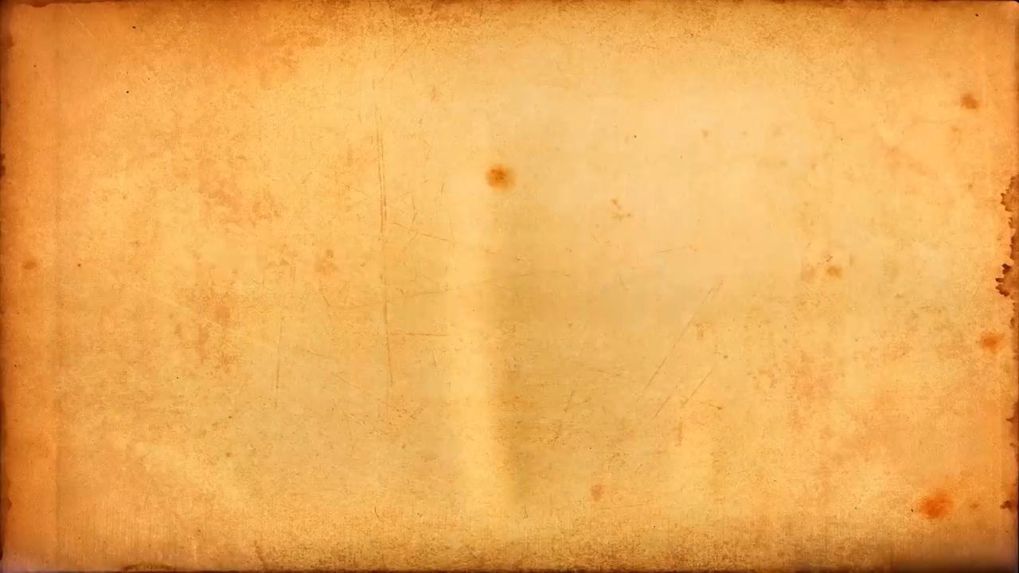
PHIIM TƯ LIỆU CHIẾN TRANH THẾ GIỚI THỨ NHẤT (1914 -1918)
Notes:
Nguyên nhân trực tiếp: Thái tử Áo-Hung bị ám sát
Nguyên nhân sâu xa: sự phát triển không đồng đều của các nước đế quốc.

Slide 9
TẢNG BĂNG TRÔI CỦA EM
Xem phim, Rút ra nguyên nhân sâu xa của CTTG thứ nhất
Nguyên nhân trực tiếp
- Sự phát triển không đều về kinh tế giữa các nước đế quốc
- Mâu thẫn về thuộc địa gay gắt
Nguyên nhân sâu xa
- Hình thành 2 khối quân sự đối địch nhau
Notes:
Gv giải thích trước khi HS thực hiện nhiệm vụ
: Nguyên nhân trực tiếp- tác động trực tiếp
Nguyên nhân sâu xa là nguyên nhân ủ ngầm trong các nước đế quốc.

Slide 10

GÓC SUY NGẪM
1. Những điều em học được khi hoàn thành tảng băng của mình ?
- Sự phát triển không đều về kinh tế giữa các nước đế quốc
2. Trong các nguyên nhân sâu xa được liệt kê ở phần dưới của tảng băng, em nghĩ nguyên nhân nào là quan trọng nhất ? Tại sao ?
- Mâu thẫn về thuộc địa gay gắt
2.
- Hình thành 2 khối quân sự đối địch nhau
Notes:
Chúng ta nên quan tâm những yếu tố ẩn bên trong thay vì chỉ dựa trên những thứ hiển nhiên trước mắt
Đó là thuộc địa.

Slide 11
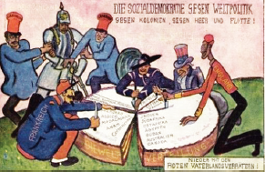
Sự phân chia thuộc địa giữa các nước đế quốc “già” và “trẻ”
Các nước còn lại: Nhật Bản, Nga…
Đức
Mĩ
Anh
Pháp
Notes:
Đây là hình ảnh biếm họa rất sinh động về sự phân chia không đồng đều hệ thống thuộc địa giữa các nước đề quốc là một nguyên nhân quan trọng dẫn đến chiến tranh thế giới thứ nhất.

Slide 12

THỬ
TÀI
Quan sát
Quan sát lược đồ ghi nhớ tên
Thời gian suy nghĩ: 1 phút

Slide 13

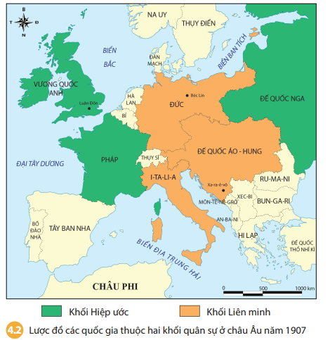
1. Những nước thuộc khối liên minh
Đức, Áo-Hung, I-ta-li-a
……………………………………
……………...........................
2. Những nước thuộc khối hiệp ước
---------------------------------…………………………………..
ANH, Pháp, Nga…

Slide 14



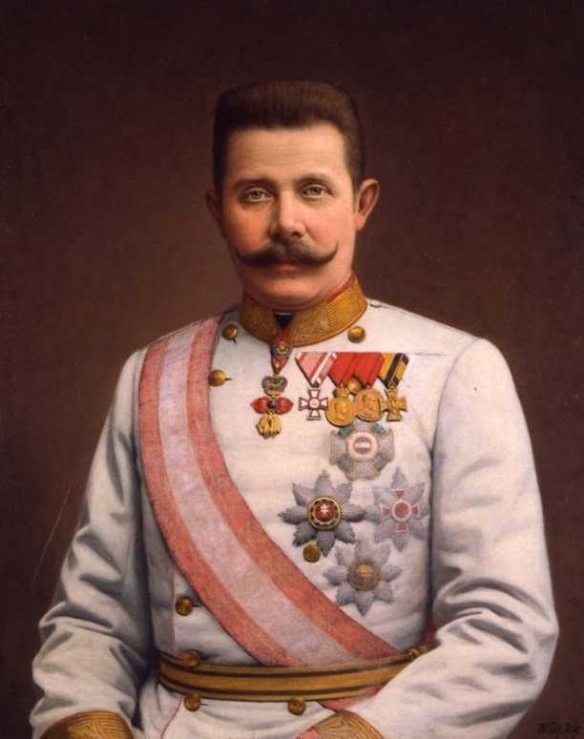




Theo dõi SGK và hoàn thành phiếu học tập thông qua kĩ thuật 5W1H
Ông ấy là ai? (Who)
Ở đâu? (Where)
Thời gian nào?(When )
Điều gì đã xảy ra? (What)
4
5
Tại sao bị ám sát? (Why)
6
Sự kiện này có ý nghĩa gì (How)

Slide 15
Theo dõi SGK và hoàn thành phiếu học tập thông qua kĩ thuật 5W1H
Thái tử ph. Phec-đi-năng
Người Áo
28/06/1914
Bị ám sát
4
5
Nhóm dân tộc chủ nghĩa Xec-bi ám sát tại Bô-xni-a
6
Châm ngòi nổ cho chiến tranh thế giới thứ nhất bùng nổ

Slide 16
I. Nguyên nhân dẫn đến chiến tranh:
1. Nguyên nhân sâu xa
Cuối thế kỉ XIX mâu thuẫn về tranh giành thuộc địa giữa các nước đế quốc dẫn đến hình thành hai khối quân sự kình địch nhau: khối Liên minh gồm Đức, Áo, Hung, Italia (1882), khối Hiệp ước gồm Anh, Pháp, Nga (1907).
2. Nguyên nhân trực tiếp
29-6-1914, thái tử Áo-Hung bị người Xéc-bi ám sát đã trở thành ngòi nổ cho chiến tranh thế giới thứ nhất

Slide 17

Thử tài trí nhớ
Đọc nhanh sơ đồ diễn biến trong sgk + nêu các sự kiện chính của chiến tranh thế giới thứ 1
Thời gian: 3 phút

Slide 18
10/8/1792
3/8/1914
7/1916
11/1917
1/8/1914
9/1914
14/7/1789
2/8/1914
2/1916
4/1917
11/1918
28/7/1914
4/8/1914
Diễn biến chính của chiến tranh thế giới thứ nhất

Slide 19
1/8/1914
3/8/1914
9/1914
7/1916
11/1917
10/8/1792
Đức tuyên chiến với Nga
Đức xâm lược Lúc-xăm-bua
Bắt đầu trận chiến ở Xoom
CMTM Nga thành công, Nga rút khỏi cuộc chiến
Trận Mac-nơ
14/7/1789
2/8/1914
2/1916
4/1917
11/1918
Đức xâm chiếm Bỉ, Anh tuyên chiến với Đức
Bắt đầu trận
Vec-Đoong
Đức kí hiệp ước đầu hàng. CT kết thúc
Áo-Hung tuyên chiến với xec-bi
Đức xâm lược Lúc-xăm-bua
Mỹ tham chiến
28/7/1914
4/8/1914
Diễn biến chính của chiến tranh thế giới thứ nhất

Slide 20
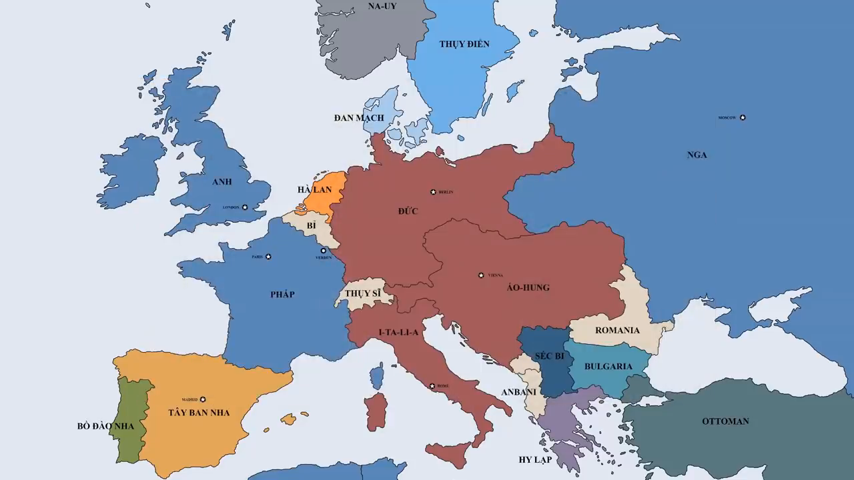
PHIIM TƯ LIỆU CHIẾN TRANH THẾ GIỚI THỨ NHẤT (1914 -1918)

Slide 21
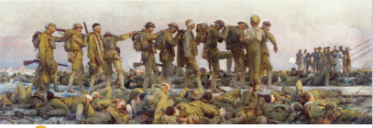
Thử thách
- Em hãy quan sát hình ảnh, dung kỹ thuật S-T-W và hoàn thành phiếu học tập sau:
- HS làm việc cá nhân/chia sẻ cặp đôi
SEE: Em đang nhìn thấy gì trong bức ảnh?
…………………………………………………………………………………………………………………………
2. THINK: Bức ảnh gợi cho em suy nghĩ gì
…………………………………………………………………………………………………………………………
2. WONDER: Những câu hỏi đặt ra khi em nhìn thấy bức ảnh?
…………………………………………………………………………………………………………………………

Slide 22
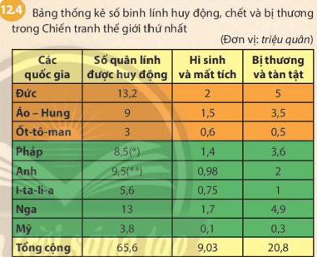
Em có nhận xét gì về số binh lính huy động, chết và bị thương của các nước đế quốc trong chiến tranh thế giới thứ nhất? Nước nào bị thiệt hại nặng nề nhất?
Notes:
Gv nhấn mạng nước có hậu quả về người nhiều nhất là Đức > Đức muốn 1 cuộc chiến tranh nhằm “rửa hận”, mầm mống của chiến tranh thế giới thứ hai.

Slide 23
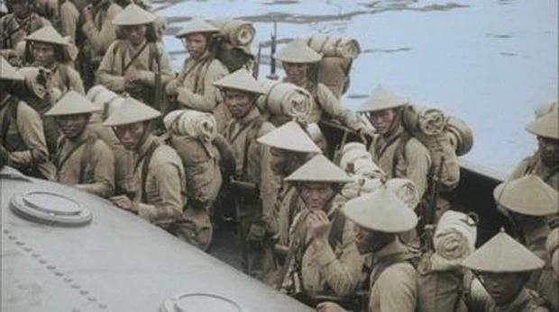
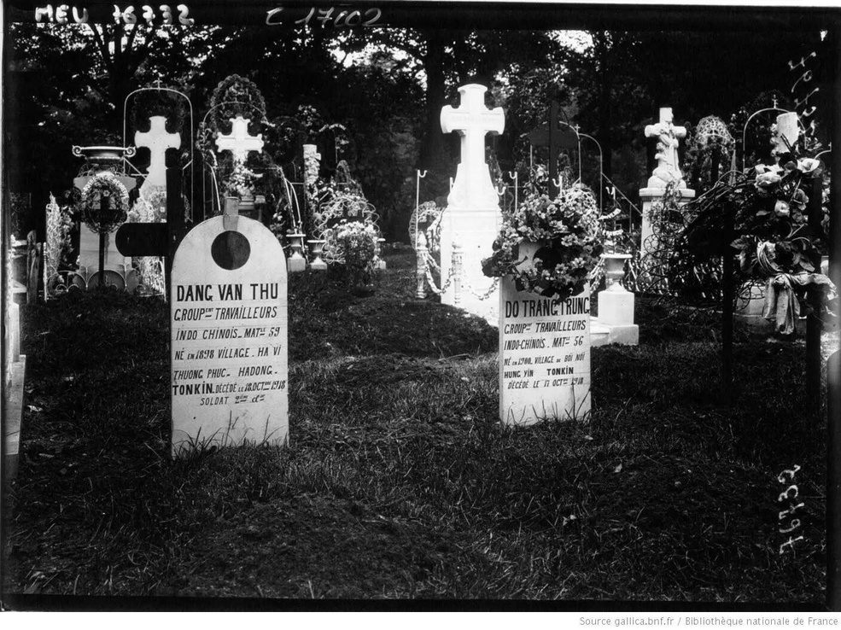
Pháp đã bắt 48.981 lính Việt Nam đi chết thay cho lính Pháp trong
cuộc chiến tranh thế giới lần thứ nhất
Lính Việt Nam trong chiến tranh thế giới thứ nhất
Lính thợ Đông Dương (1914-1918) yên nghỉ ở nghĩa trang Bagneux, ngoại ô Paris.
Notes:
GV liên hệ Việt Nam là thuộc địa của Pháp.

Slide 24
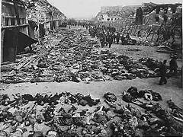
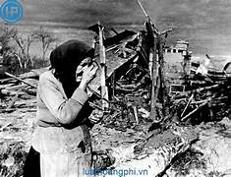
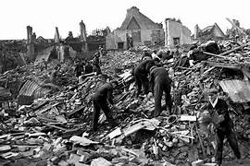
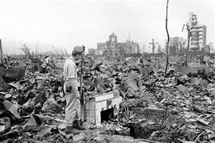

Slide 25


Hậu quả, tác động của chiến tranh thế giới thứ nhất
Hoàn thành phiếu học tập sau:
 | NỘI DUNG
Hậu quả
Tác động

Slide 26

Hậu quả, tác động của chiến tranh thế giới thứ nhất
 | NỘI DUNG
Hậu quả | Nhân loại phải gánh chịu nhiều tổn thất nặng nề: 10 triệu binh lính bị chết, 20 triệu bị thương, nhiều thành phố, làng mạc…bị phá hủy Các nước Châu Âu trở thành con nợ của Mĩ
Tác động | Bản đồ Châu Âu được chia lại. - Cách mạng tháng Mười Nga thành công đánh dấu bước chuyển lớn trong cục diện chính trị thế giới.

Slide 27
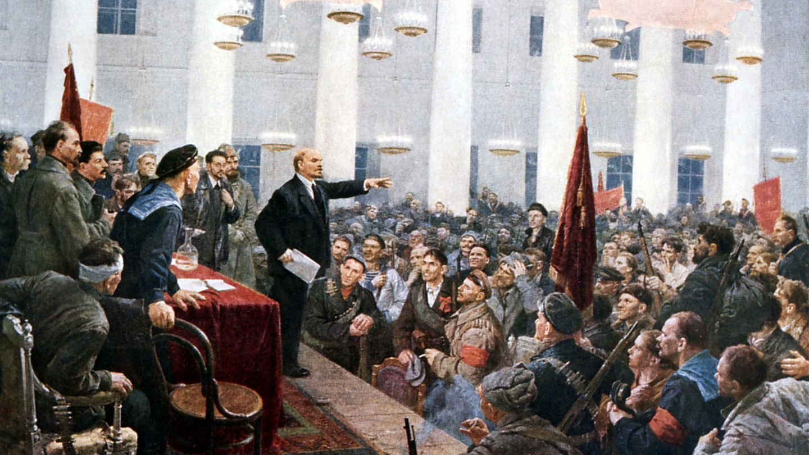
PHONG TRÀO CÁCH MẠNG TRÊN THẾ GIỚI VẪN TIẾP TỤC PHÁT TRIỂN
Notes:
GV cho HS quan sát hình ảnh và nhắc đến Lê-Nin. ( Bài 7)

Slide 28




LUYỆN TẬP
Thời gian suy nghĩ: 20 giây
Câu hỏi một lựa chọn
Trả lời đúng nhận 1 sao vàng

Slide 29

1. Duyên cớ dẫn đến bùng nổ cuộc chiến tranh thế giới thứ nhất là gì?
B
Đức tuyên chiến với Nga
C
Đức tuyên chiến với Pháp
D
Anh tuyên chến với Đức
A
Thái tử Áo bị ám sát
Notes:
Đúng A

Slide 30





2. Cuối thế kỉ XIX đầu thế kỉ XX đã hình thành 2 khối quân sự đối lập đó là
C
KhốI Liên minh và khối Hiệp ước.
A
Khối NaTo và SEV
D
KhốI Liên inh và EU.
B
Khối SEATO và khối ASEAN

Slide 31
3. Tính chất của chiến tranh thế giới thứ nhất là:
C
Phi nghĩa thuộc về khối Hiệp ước.
A
Chiến tranh đế quốc, xâm lược, phi nghĩa.
D
Chiến tranh đế quốc chính nghĩa.
B
Chính nghĩa thuộc về các nước thuộc
Phi nghĩa thuộc về khối Liên minh.

Slide 32
4. Nguyên nhân cơ bản gây ra cuộc chiến tranh thế giới thứ nhất là mâu thuẫn giữa
Các nước đế quốc về vấn đề thuộc địa
B
Các nước đế quốc về vấn đề vũ khí hạt nhân
C
Các nước thuộc địa với các nước đế quốc xâm lược
Các nước đế quốc về vấn đề kinh tế
D
A
Notes:
Đúng B

Slide 33
5. Sự kiện nào đánh dấu sự kết thúc của Chiến tranh thế giới thứ nhất 1914-1918
Các đồng minh Đức lần lượt đầu hàng Anh, Pháp.
B
Chính phủ Đức kí hiệp ước đầu hàng không điều kiện ngày 11-11-1918
C
Chế độ quân chủ ở Đức bị lật đổ ngày 9-11-1918
Cách mạng tháng Mười Nga thắng lợi ngày 7-11-1917
A
D
Notes:
Đúng C

Slide 34
6. Một kết cục nằm ngoài mong muốn của các nước đế quốc khi gây chiến tranh thế giới thứ nhất là
Cách mạng tháng Mười Nga thành công, nước Nga Xô Viết ra đời và rút khỏi chiến tranh
B
Nhiều loại vũ khí, phương tiện chiến tranh mới được sử dụng
C
Mĩ tham chiến và thành nước đứng đầu phe Hiệp ước.
Chiến tranh gây ra thảm họa nặng nề cho nhân loại
D
A
Notes:
Đúng B

Slide 35
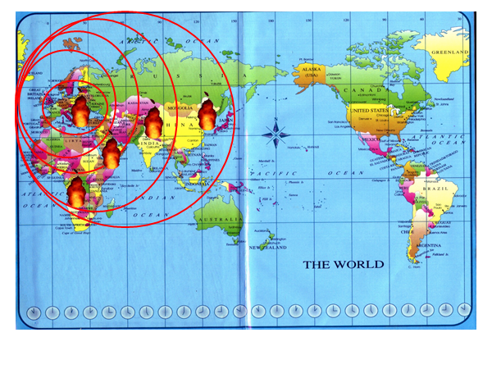
Vì sao nói chiến tranh thế giới thứ nhất là chiến tranh đế quốc?
Notes:
GV hướng dẫn HS nhìn vòng tròn đồng tâm và lan rôngk-> nói đến tính chất “ thế giới” của cuộc chiến tranh/

Slide 36
Lúc đầu chỉ có 6 nước châu Âu tham chiến, sau đó có 38 nước tham chiến. Chiến tranh bùng nổ với qui mô toàn thế giới do giới cầm quyền các nước đế quốc gây ra nhằm thanh toán lẫn nhau để chia lại thuộc địa, làm bá chủ thế giới
Notes:
GV

Slide 37

1. Hình ảnh này gợi cho em liên tưởng đến biểu tượng gì?
2. Chiến tranh thế giới thứ nhất đã dạy cho em những bài học gì để có thể góp phần giữ gìn hòa bình thế giới.
VẬN DỤNG

Slide 38
BÀI HỌC ĐẾN ĐÂY KẾT THÚC

